Slide 1
Доказательства и опровержения
о типах публикаций, их сильных и слабых сторонах и том, зачем все это нужно врачу
Володяев Илья Владимирович
Эмбриолог, к.б.н., клиника EMC, г. Москва ст.н.с. каф. эмбриологии Биол. ф-та МГУ
ivolodyaev@gmail.com

Slide 2
Откуда врач знает, как правильно лечить?
Меня так учили…
Это же очевидно…
Мы так всегда лечили…
Руководство распорядилось…
Это наши внутренние приказы…
У меня на пациента 12 минут…

Slide 3
Откуда врач должен знать, как правильно лечить?
Каковы критерии?
Для кого?
Какой метод использовать?
В какой ситуации?

Slide 4
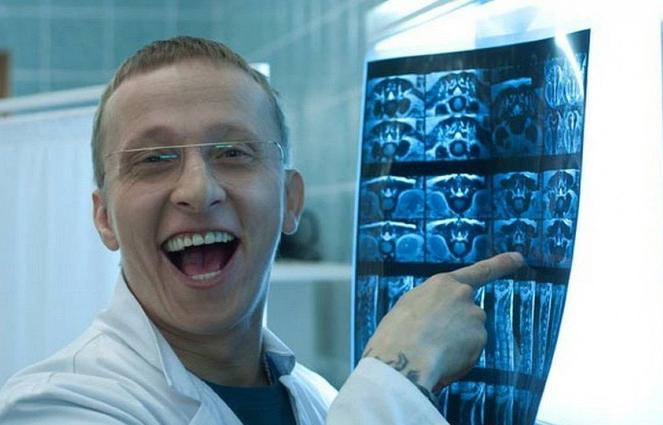
Грегори Хаус
«Зачем заканчивать мединститут если есть WI-FI…?»

Slide 5
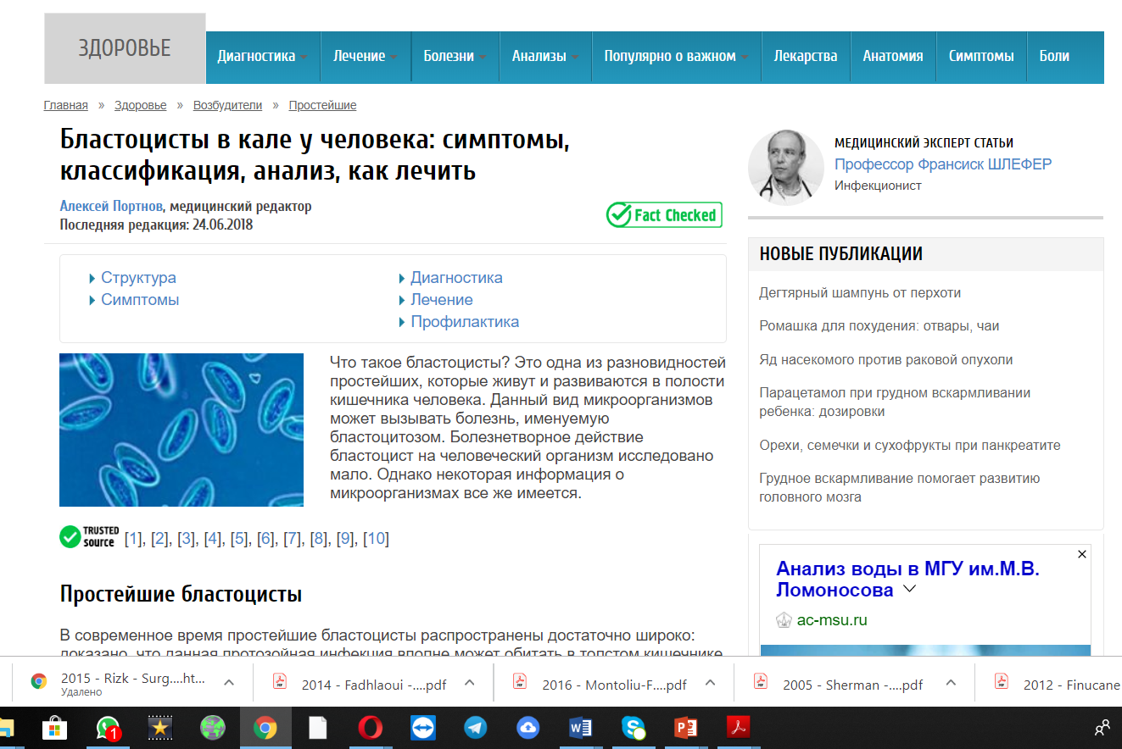
WTF???

Slide 6
Источники информации
Друг сказал…
На форуме…
Всем известно…
Говорят…
???
Слухи и частные мнения
☹☹☹
Меня так учили!
???
Так сказал проф. Преображенский!
Так написано в УЧЕБНИКЕ!
Частные мнения
Google.com
Wikipedia.org
???

Slide 7
Источники информации
Базы научных и медицинских публикаций
www.pubmed.org
www.tripdatabase.com
www.theocochranelibrary.com
Экспертные мнения / гайдлайны
http://www.who.int/publications/guidelines
http://alphascientists.org/wb/index.php
http://www.asrm.org
http://www.eshre.eu
???

Slide 8
Публикации в медицине
Оригинальные исследования
Case report – констатация случая
Cohort study – наблюдение за группой пациентов
RCT – рандомизированное контролируемое исследование
Обзоры
Систематические обзоры и метаанализы – совокупный статистический анализ всех доступных работ по теме. Поиск достоверных утверждений

Slide 9
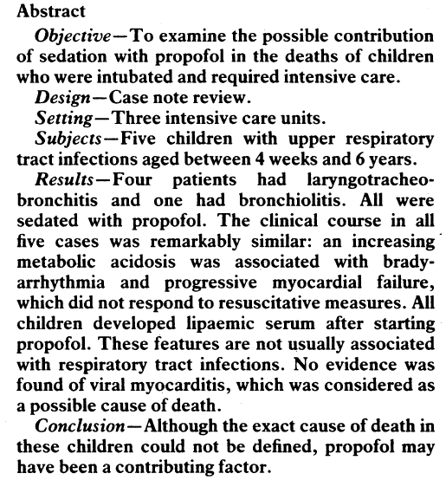
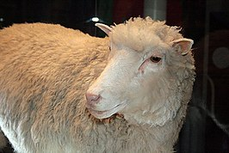
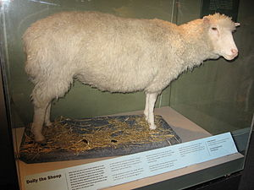
Case report

Slide 10
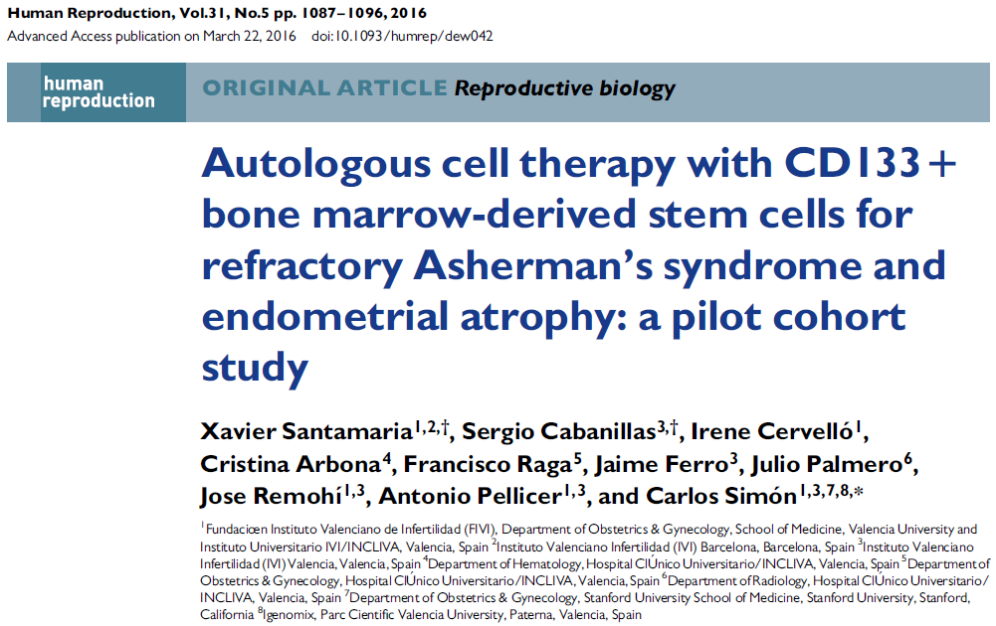
Когортные исследования

Slide 11
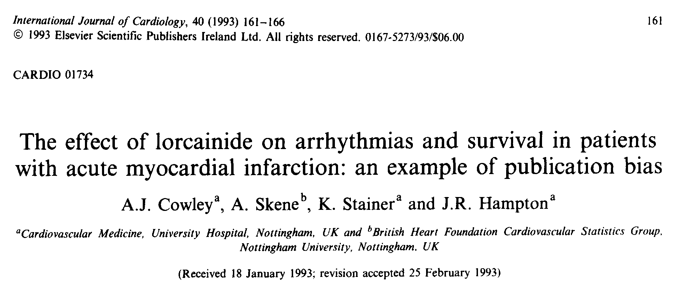
Когортные исследования

Slide 12
RCT
Полный дизайн исследования
Включение / исключение (возраст, диагноз, сопутствующие состояния)
Обязательно – группы сравнения (контроль)
Если можно – слепое (и для пациента, и для врача)
Расчет необходимого объема выборок
Этический комитет, регистрация в реестре
«Фильтр на входе»
Согласие пациента
Рандомизация между ветвями исследования
Никаких «наборов по очереди» и пр.
Только генераторы случайных чисел
Анализ результатов

Slide 13
RCT
A, B, C,… – параметры («одинаковость участников»)
X – переменные (то, что будет/может отличаться вследствие лечения)

Slide 14
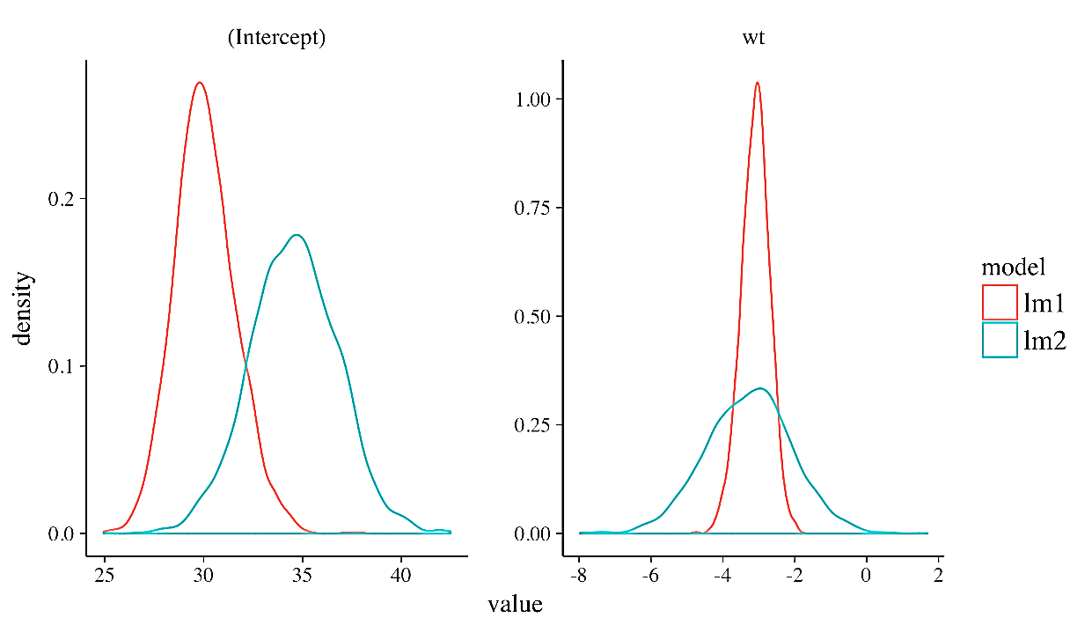
RCT
A, B, C,… – параметры («одинаковость участников»)
A, B, C
X₁
X_{1’}
A, B, C
A, B, C
X₂
X_{2’}
A, B, C
A, B, C
X₃
X_{3’}
A, B, C
Сравнение в подгруппах, корреляции и пр.

Slide 15
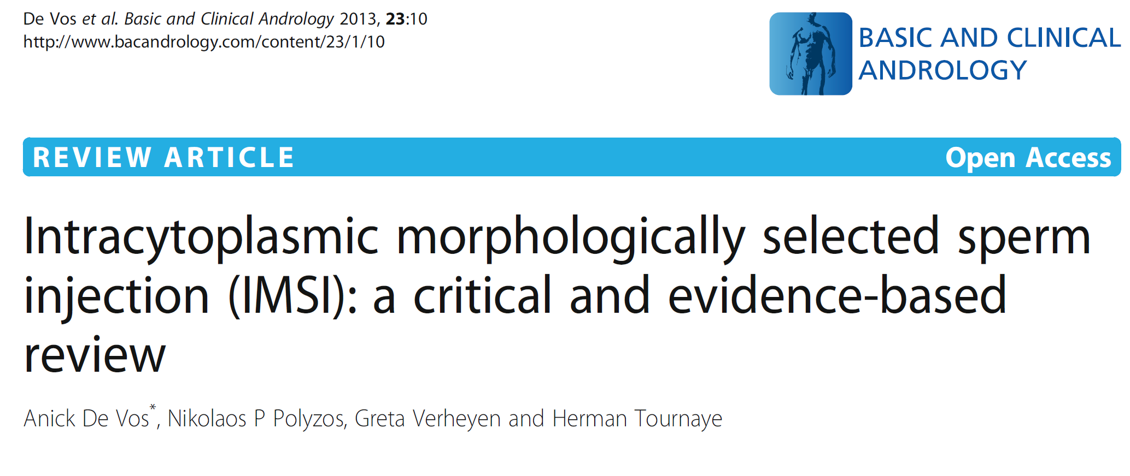
Обзоры

Slide 16
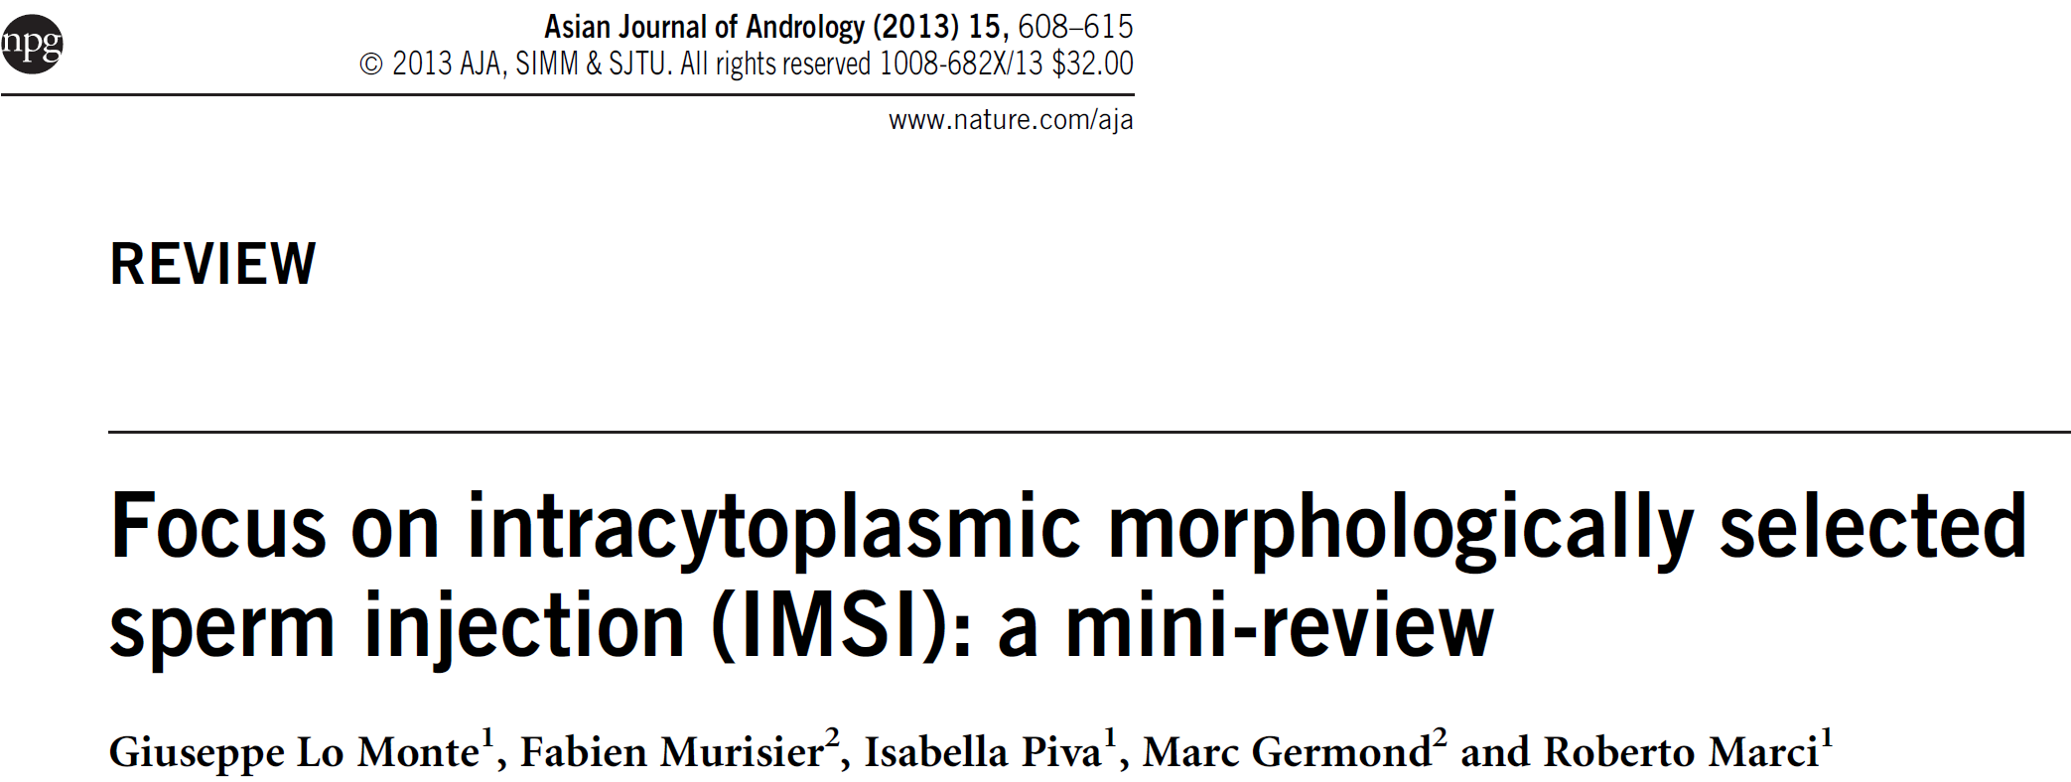
Обзоры

Slide 17
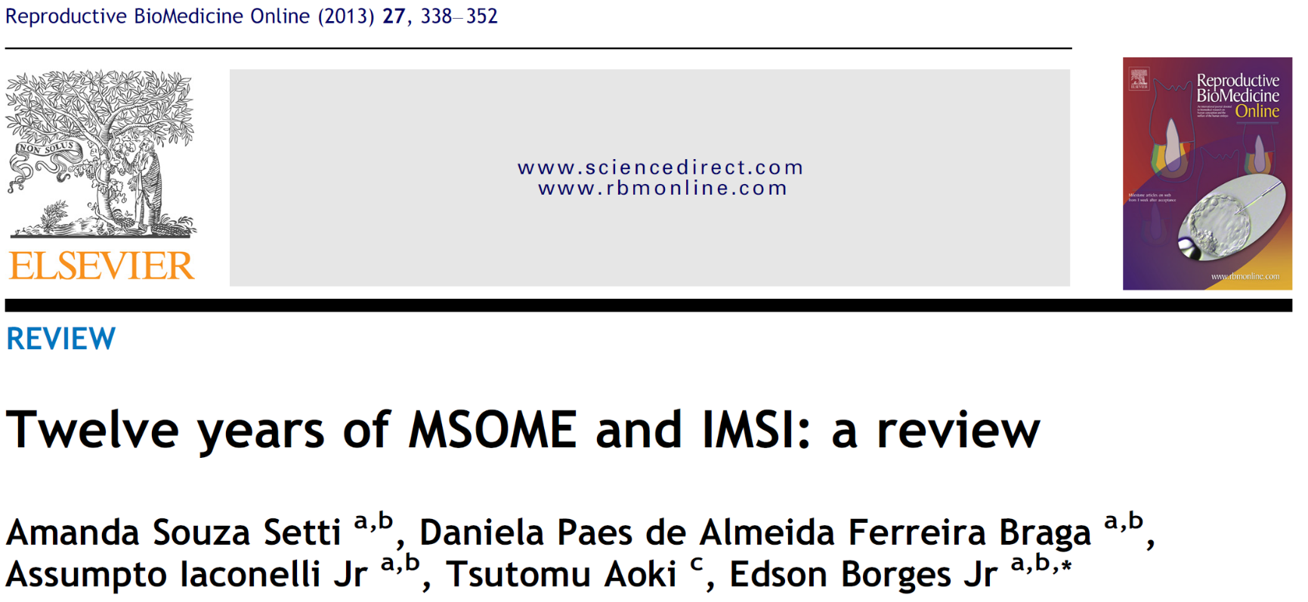
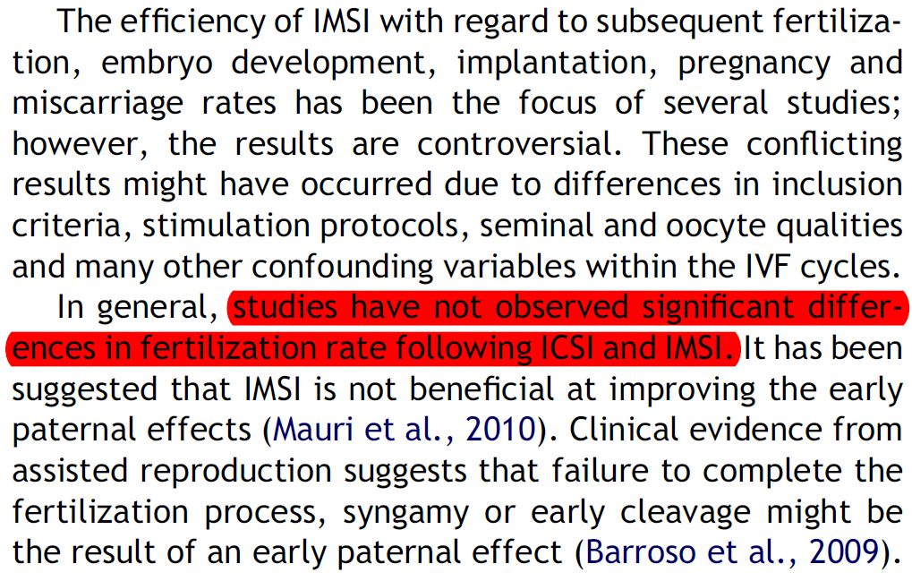
Обзоры

Slide 18
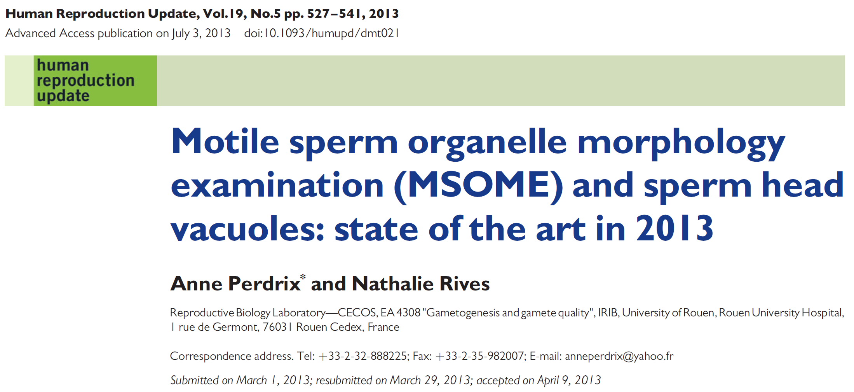
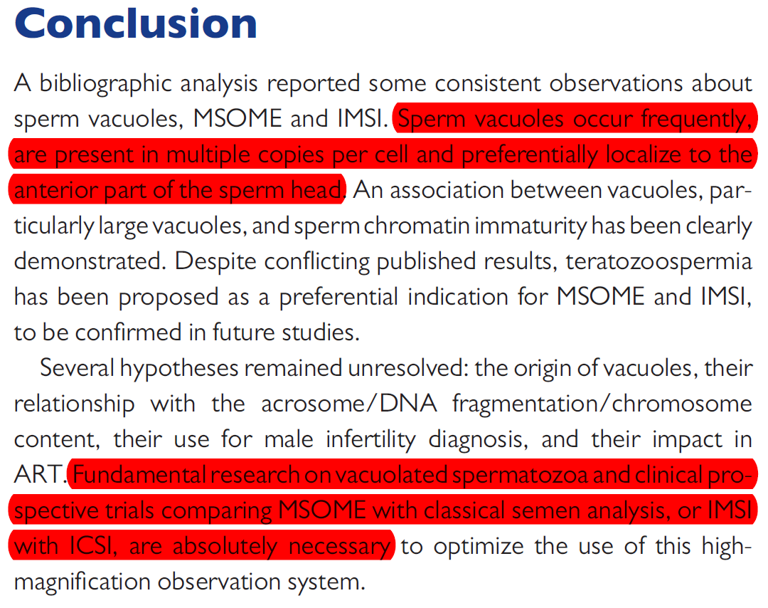
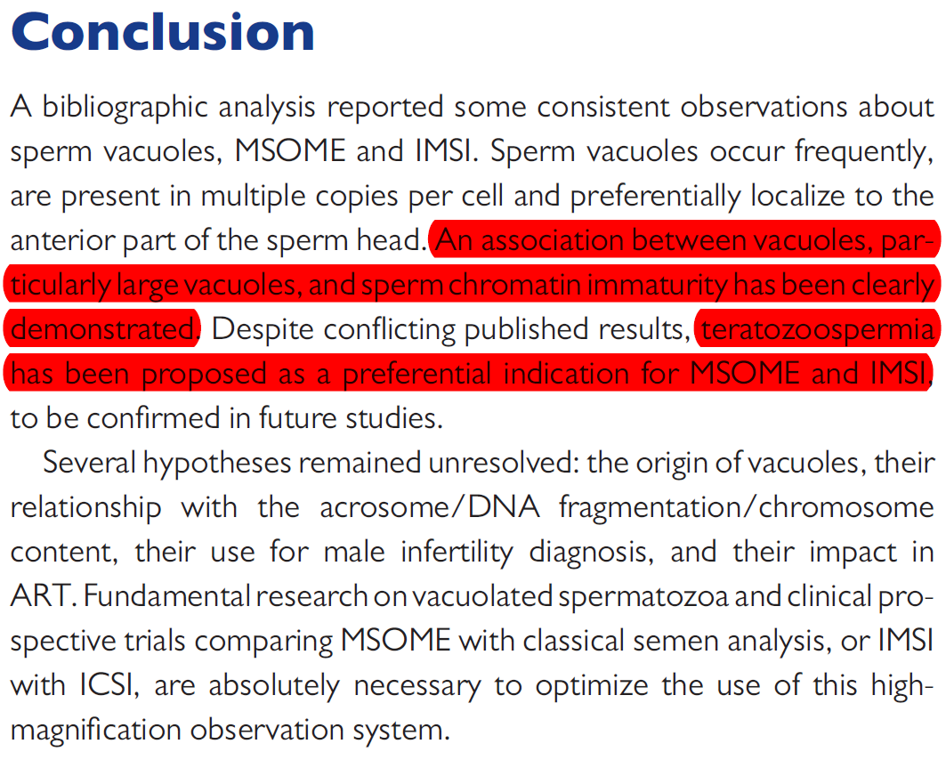
Обзоры

Slide 19
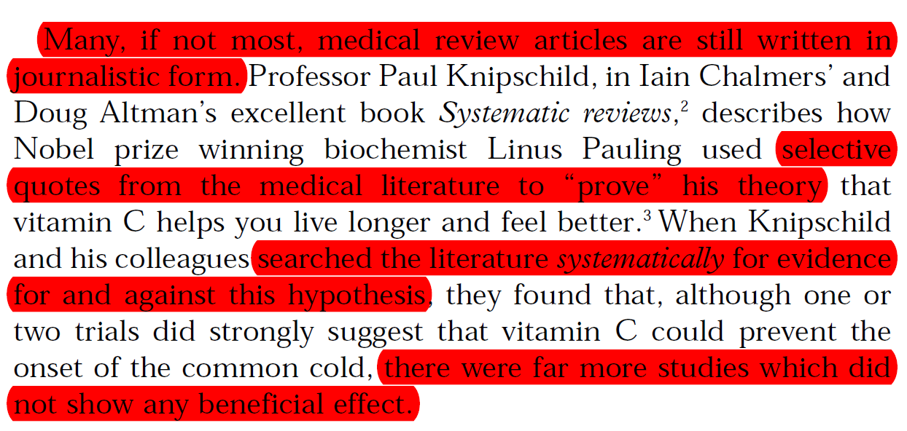
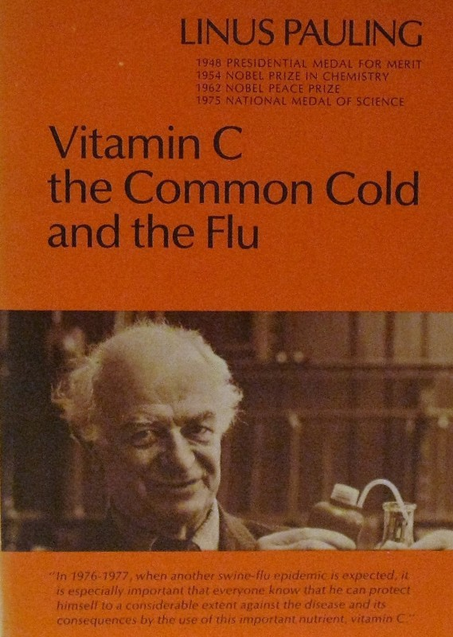
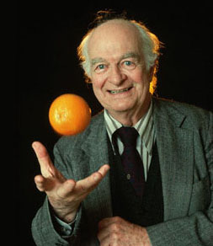
Обзоры
Greenhalgh., “How to read a paper”, 2001

Slide 20
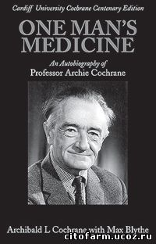
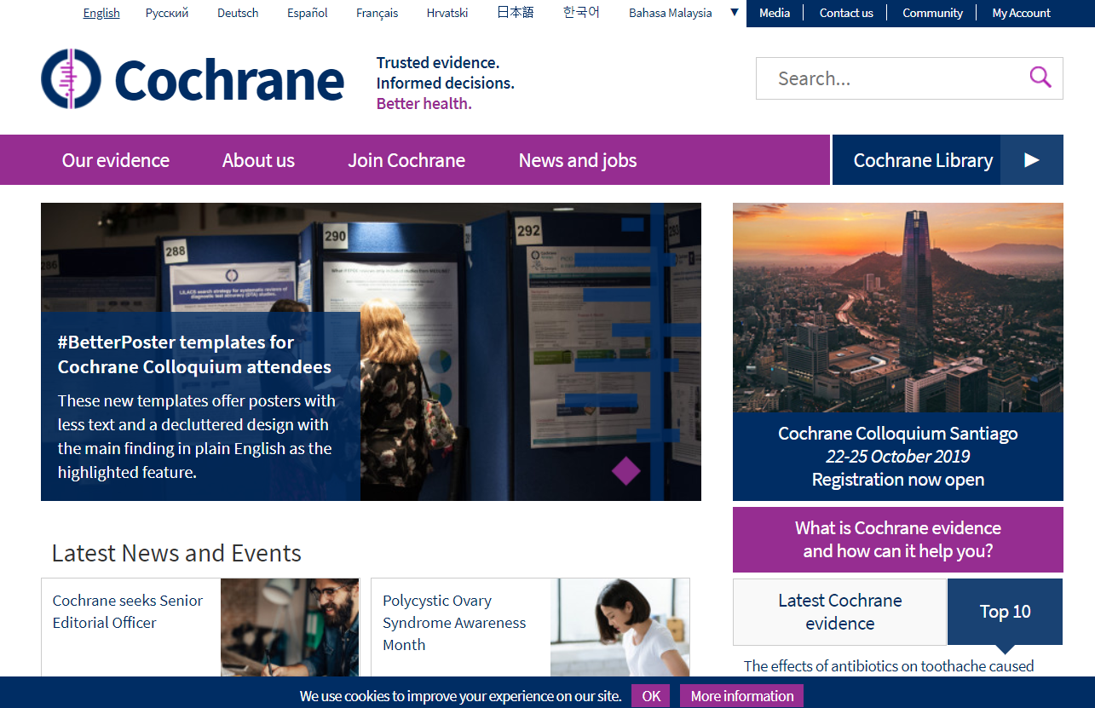
Систематические обзоры и мета-анализы

Slide 21
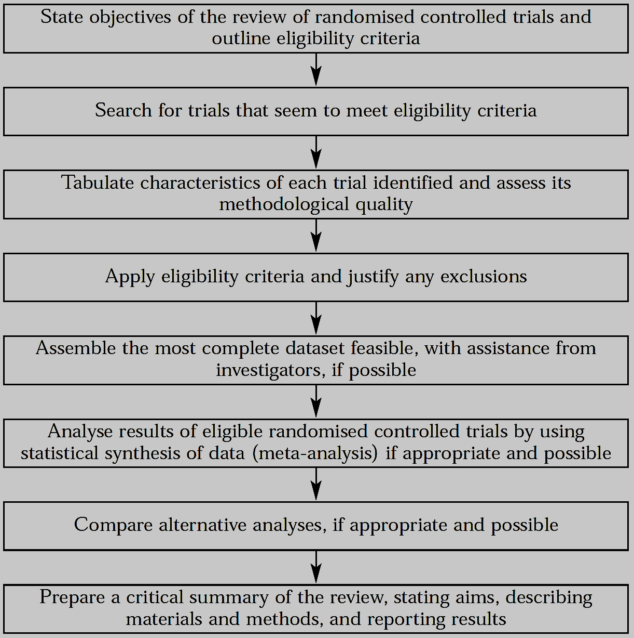
Систематические обзоры и мета-анализы
Greenhalgh., “How to read a paper”, 2001

Slide 22
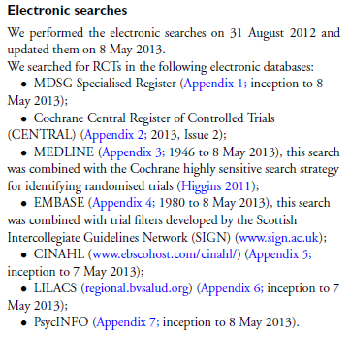
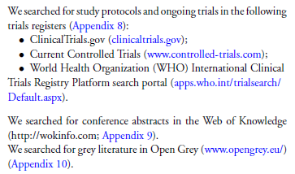
Систематические обзоры
и мета-анализы

Slide 23
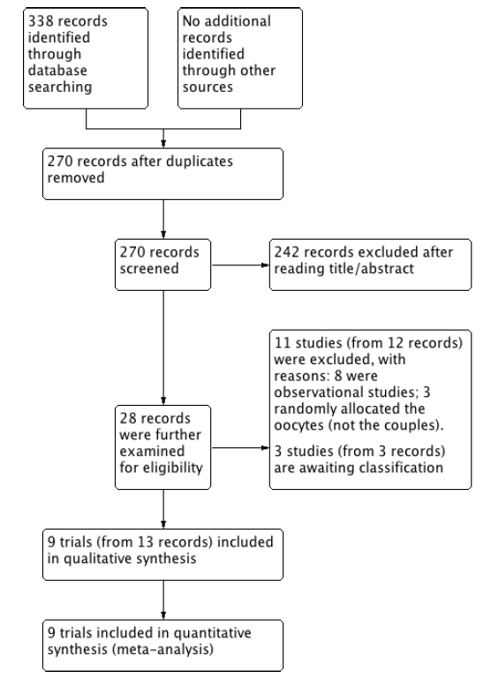

Slide 24
Систематические обзоры

Slide 25
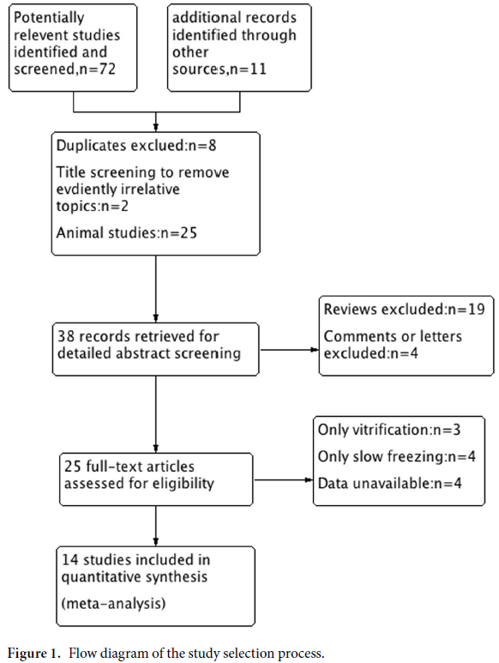

Slide 26
Метаанализ
Teixeira et al., 2013

Slide 27
Шансы и их отношение
 | Бер | Не бер | Всего
ИКСИ | A | B | A + B
ИМСИ | C | D | C + D
Всего | A + C | B + D | A + B + C + D
Шанс забеременеть при ИКСИ: $\frac{A}{B}$
$$A>B ⇒ \frac{A}{B}>1$$
$$A<B ⇒ \frac{A}{B}<1$$

Slide 28
Шансы и их отношение
 | Бер | Не бер | Всего
ИКСИ | A | B | A + B
ИМСИ | C | D | C + D
Всего | A + C | B + D | A + B + C + D
Шанс забеременеть при ИКСИ: $\frac{A}{B}$
Шанс забеременеть при ИМСИ: $\frac{C}{D}$
Отношение шансов (OR): $\frac{A}{B}/\frac{C}{D}$ $=\frac{A∙D}{B∙C}$

Slide 29
Шансы и их отношение
 | Бер | Не бер | Всего
ИКСИ | A | B | A + B
ИМСИ | C | D | C + D
Всего | A + C | B + D | A + B + C + D
Отношение шансов (OR): $\frac{A}{B}/\frac{C}{D}$ $=\frac{A∙D}{B∙C}$
$$\frac{A}{B}>\frac{C}{D} ⇒ OR>1$$
$OR\left(ИКСИ/ИМСИ\right)>1 $ИКСИ «лучше», чем ИМСИ
$OR\left(ИКСИ/ИМСИ\right)<1 $ИКСИ «хуже», чем ИМСИ

Slide 30
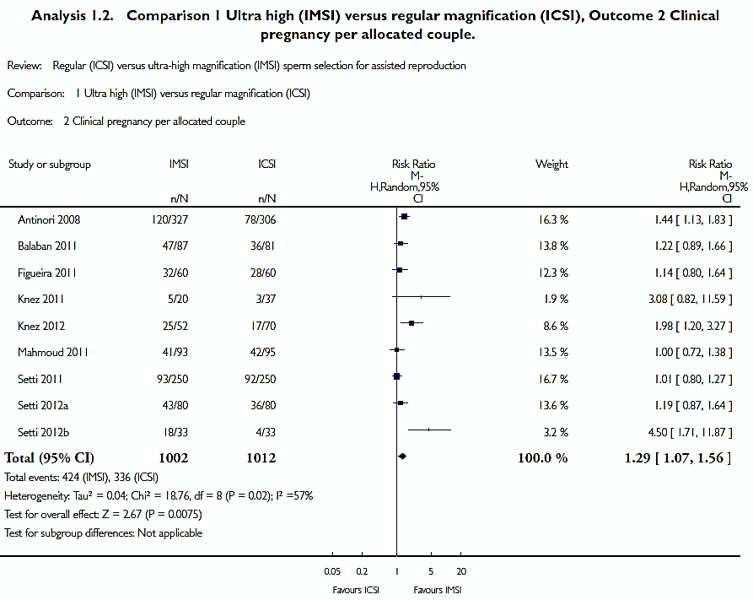
Метаанализ
Teixeira et al., 2013
Среднее
95%, 99%
Отношения шансов
Итог

Slide 31
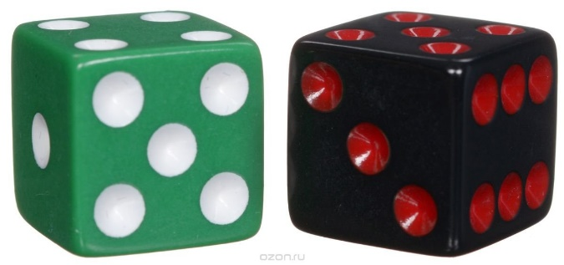
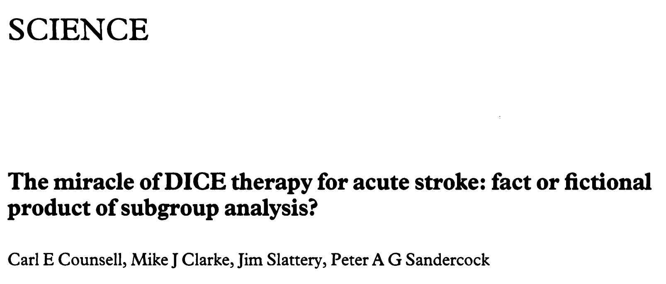
«Терапия» игральными костями
Терапия острого инсульта с использованием разноцветных игральных костей.
Бросание костей → результаты «лечения»:
1, 2, 3, 4, 5 – жизнь 6 – смерть
44 рандомизированных контролируемых исследования (от 20 до 200 участников).

Slide 32
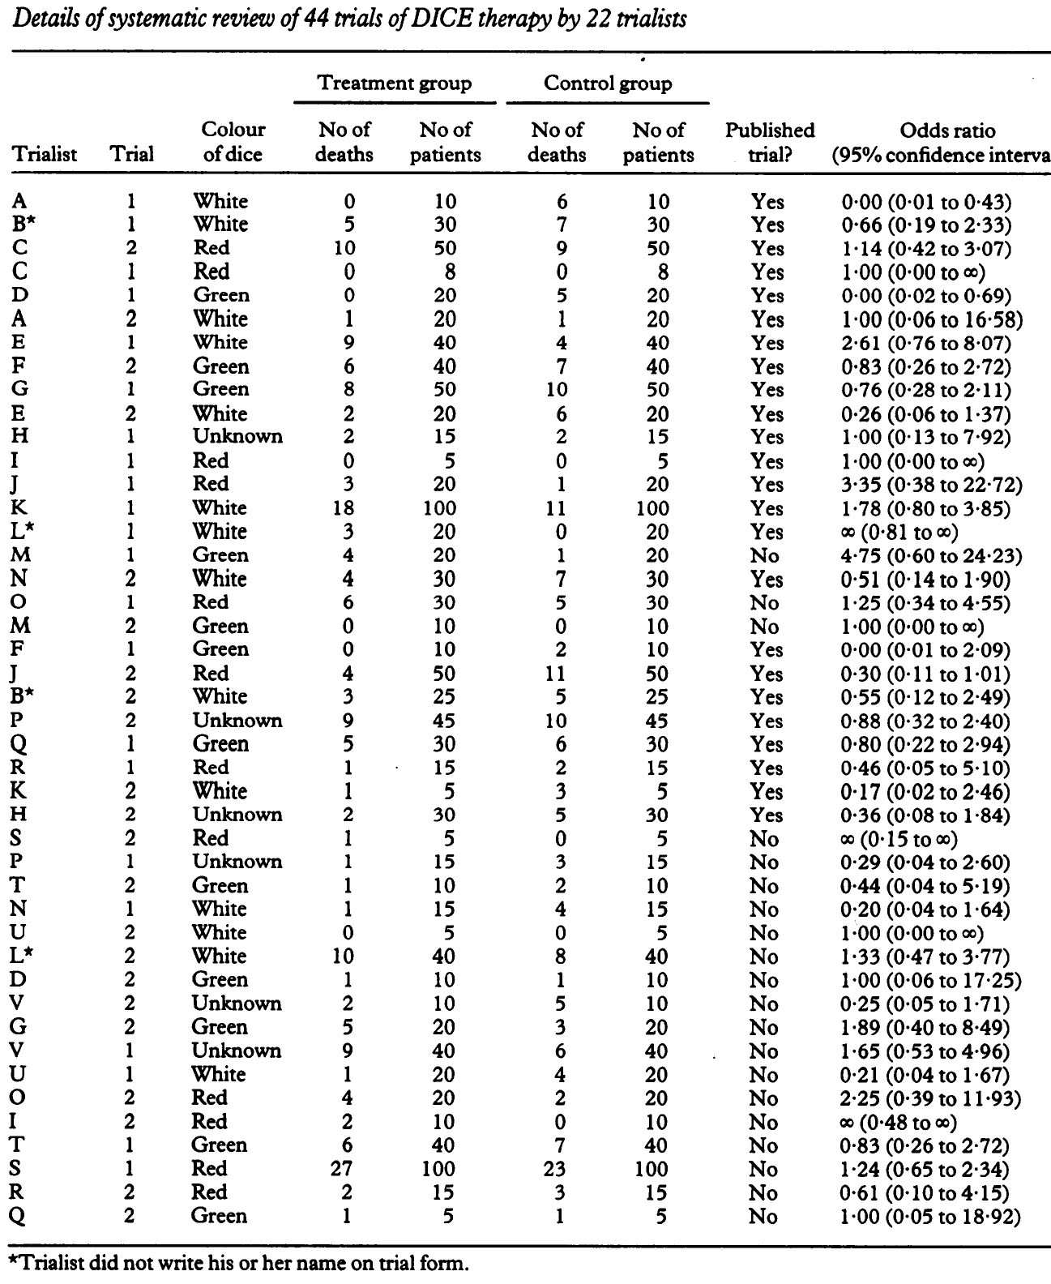
«Терапия» игральными костями

Slide 33
«Терапия» игральными костями

Slide 34
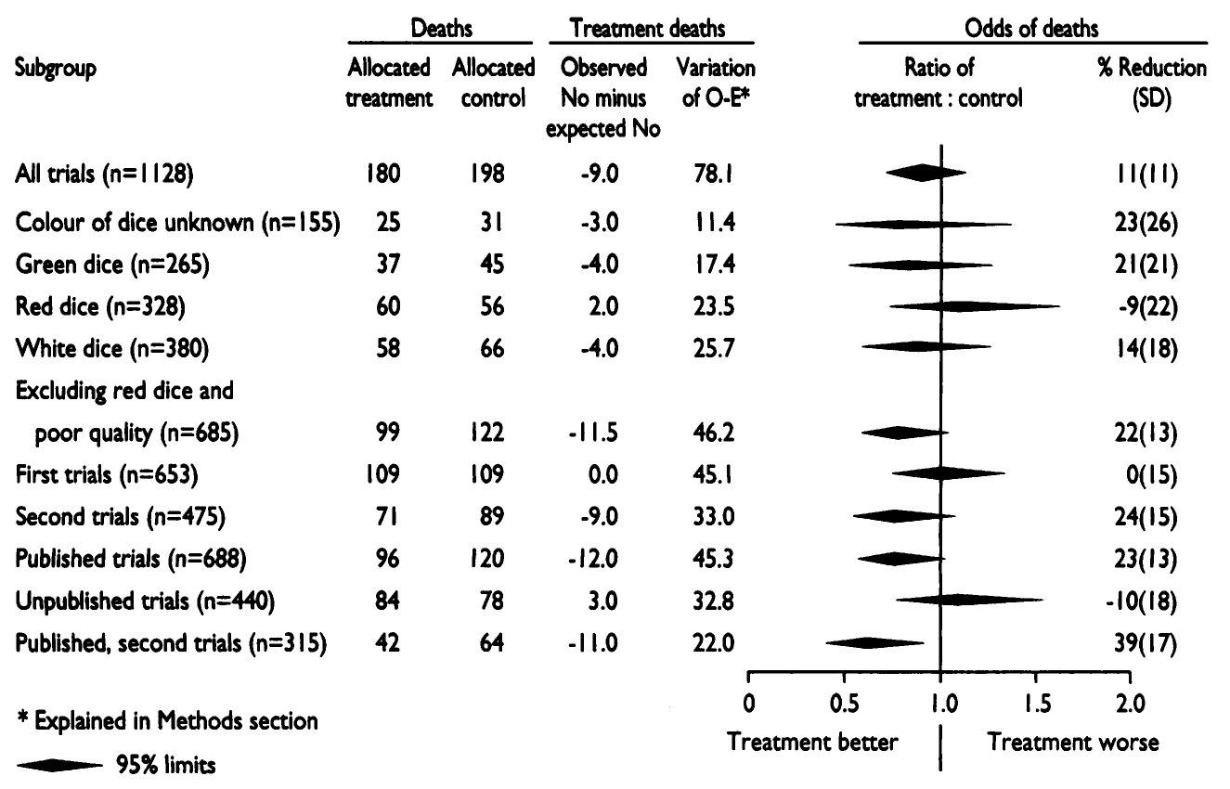
«Терапия» игральными костями

Slide 35
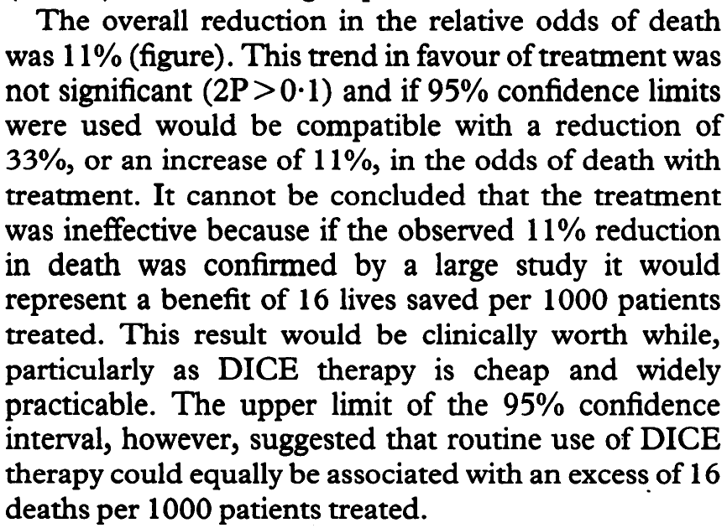
«Терапия» игральными костями

Slide 36
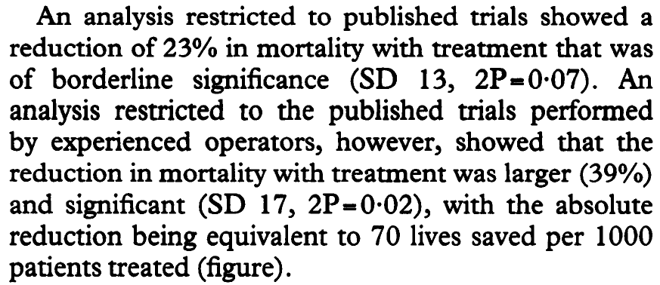
«Терапия» игральными костями

Slide 37
«Терапия» игральными костями

Slide 38
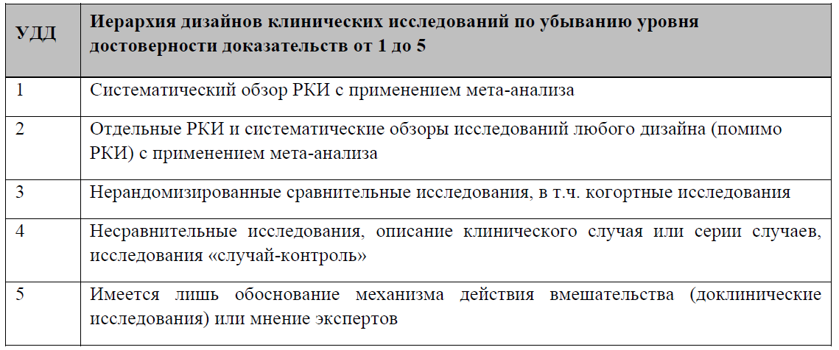
Уровни доказательности
Клинические рекомендации по ВРТ, 2019

Slide 39
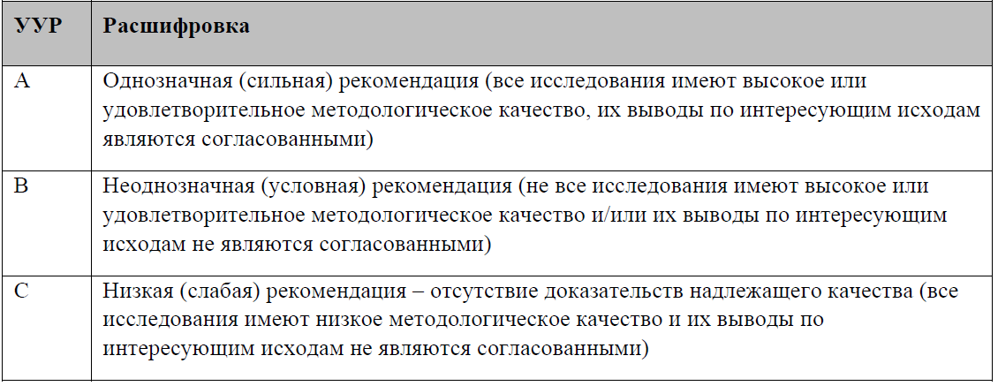
Уровни доказательности
Клинические рекомендации по ВРТ, 2019

Slide 40
Иерархия доказательности
Доказательство | Уровень
Систематический обзор и мета-анализ рандомизированных контролируемых исследований | 1a
Минимум одно рандомизированное контролируемое исследование | 1b
Минимум одно контролируемое исследование с хорошим дизайном без рандомизации | 2a
Минимум один другой тип полу-экспериментального исследования с хорошим дизайном | 2b
Неэкспериментальное описательное изучение с хорошим дизайном, таким как сравнительное изучение, изучение корреляции или описание случая | 3
Отчет комитета экспертов или мнение и/или клинический опыт уважаемых авторитетов | 4
Notes:
Контролируемое исследование – клиническое исследование сравнения действия неизученного лексредства с общепризнанной терапией
Рандомизация – случайное распределение пациентов

Slide 41
Сила доказательности, соответствующая каждому уровню рекомендаций
Степень | Сила доказательности
A | Базируется на 1 уровне доказательности
B | Напрямую базируется на 2 уровне доказательности или экстраполирует рекомендации из уровня 1
C | Напрямую базируется на 3 уровне доказательности или экстраполирует рекомендации из уровня 1 или 2
D | Напрямую базир. на 4 уровне доказ-ти или экстра-полирует рекомендации из уровня 1 или 2 или 3
GPP | Взгляд рабочей группы руководства
GPP- good practice point

Slide 43
Что делать с новой ситуацией?
Ищем гайдлайны
Ищем систематические обзоры
Читаем оригинальные статьи
Смотрим на методы
Делаем свои выводы

Slide 44
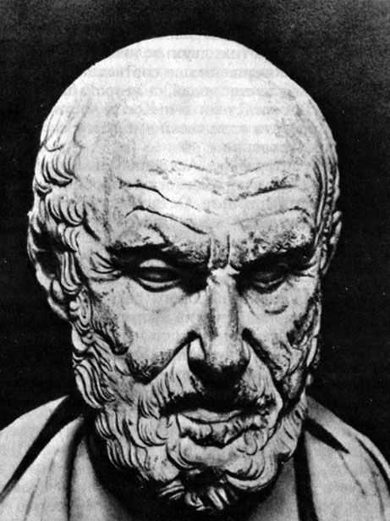
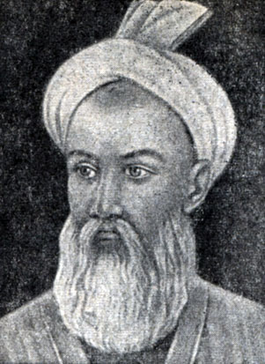
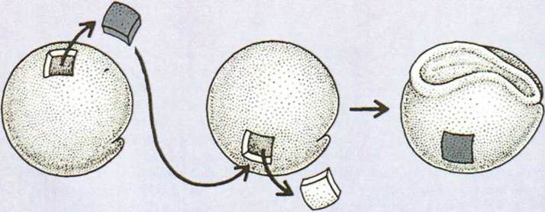
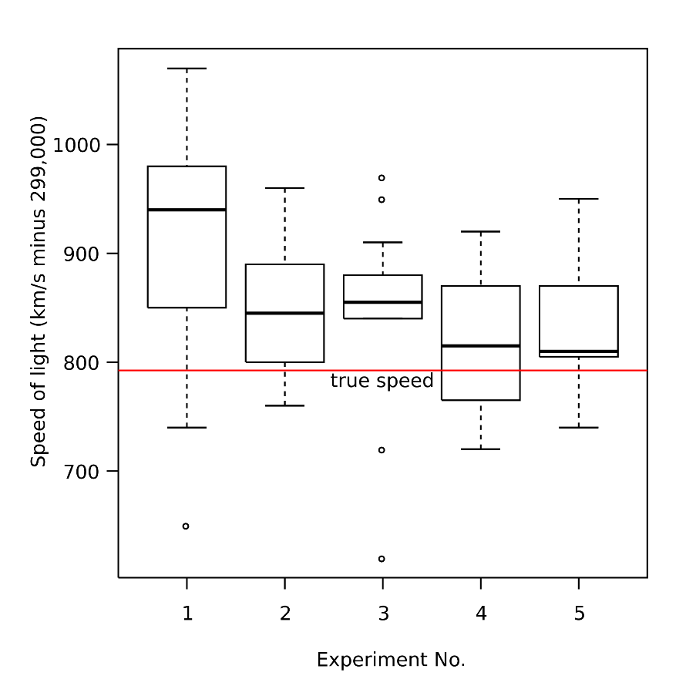
Традиционная медицина
Искусство врачевания
Наука
Объективная истина
Спасибо за внимание
Передача знания: учитель—ученик
Индивидуальный подход
Субъективность
Передача знаний – публикации
Воспроизводимость
Верифицируемость
Объективность

